Slide 1
VMware 大專院校軟體聯合採購方案 – Education Licensing Program
Practical, cost-effective options for qualified educational institutions
VMware, Sean Lin
2015/1/16

Slide 2
介紹：VMware大專院校軟體聯合採購 (Education license program)方案
大專院校聯合採購授權方案
提供校園內雲端基礎架構所需授權
優勢
授權大專院校內教職員及學生於校園內使用。
提供大專院校建置「校內教育雲」之基礎架構所需軟體授權。
簡化雲端架構管理機制。
協助預算規劃。
降低管理成本。
可選購VMware雲端學術計劃方案,升級雲端學程內容。

Slide 3
方案內容 – 軟體授權對象
1 | 授權資格：全國大專院校
2 | 使用對象：學校職員、教授、學生於校內使用（註一）
3 | 授權期間：本合約期限為3年
4 | 採購方式：聯合採購
5 | 授權方式：Academic License
 | 本合約以3年期之授權方式提供學校取得軟體使用權，期滿前需決定換約與否。 學校於第一年提交3年訂單 3年期滿前學校須提供實際使用數量（可透過vCenter) 此為聯合採購方案，簽約學校須達一定數量，VMware保留最後成案權利．
註1.僅限於校內系所/計中使用，不得對外營運，發佈或轉售授權。

Slide 4
方案內容 - 軟體授權範圍
Academic VMware vCloud Suite Standard (VMware 雲端解決方案）
Academic vSphere Enterprise Plus (資料中心伺服器虛擬化)
支援Big Data Application
Academic vRealize Operations Standard (資料中心維運監控，管理，預測規劃)
預測性分析與智慧型警示
自動化及導引式修正
vSphere 效能與運作狀況監控，root-cause analysis
容量管理：vSphere 資源監控、規劃及最佳化
Academic vRealize Automation Standard(資料中心維運自動化)
Self Service入口網站和目錄(Catalog)，提供IT自主發布
自動佈建VM template 於vSphere環境(Infrastructure-as-a-Service)
佈建後，User經授權後，可自行變更設定(ex: CPU, Memory)、執行快照
Academic vCenter Server Standard (基礎管理,可集中管理vSphere 環境)
每個Data Center至少需要一個
新版vSphere 6可支援跨vCenter vMotion功能
Notes:
Academic VMware vCloud Suite Standard (雲端解決方案)
Academic vSphere Enterprise Plus (資料中心伺服器虛擬化)
Academic vCenter Operations Management Suite Standard (虛擬機的監控,管理及預測規劃。)
Operations Dashboard– health monitoring and performance analytics
Capacity Management - planning and optimization
Academic vRealize Automation Standard
Infrastructure provisioning and management
Academic vCloud Director
(vCloud director:服務分級。)
Academic vCloud Networking and Security (保障虛擬架構安全)
Academic vCenter Server Standard (基礎管理,可集中管理 vSphere 環境)

Slide 5
方案內容 - 加值優惠項目
可享所有軟體免費升級至最新版服務（3年合約期限內）
可享 3年分期付款 (3年均攤或一次付清)
可享 VMware EUC產品：Academic Horizon View Advanced 120U for Free (Concurrent User 同時上線人數），包含：
Horizon View : 軟體雲之雲端桌面核心
Virtual SAN for Desktop：提高雲端桌面I/O效能，降低儲存設備支出的虛擬儲存
Workspace: 單一入口網站提供軟體目錄(Application catalog)供使用者使用
可享Packaged Services 標準技術諮詢服務。可參考SOW。
若有其他加值服務需求，需另行討論並依需求提供報價。
內含校園學術方案講師訓練 (本方案內含1名授課講師ICM free名額)
ICM授課講師訓練，每位講師NT$76,000元（原價NT$154,300元）

Slide 6
Packaged Services 標準技術諮詢服務 SOW
標準建置內容：
Server Base Line
vCenter Server 5 Standard *1套
vSphere Enterprise Plus *3台主機
vCenter Operation manager *3台主機
Server CP Sizing +建置10台Guest O.S.(含P2V、V2V、New Create合計10台)
Desktop Base Line (60個桌面，約為一間電腦教室）
vCenter Server 5 Standard
vSphere Enterprise Plus
Server CP Sizing +建置10台Guest O.S.( 含P2V、V2V、New Create合計10台)
Horizion View ThinApp 打包10套+建置60個 virtual Desktop
備註:不包含非校園授權以外的軟硬體建置
如：①AD&LDAP建置/移轉 ②硬體設備建置

Slide 7
Optional 可加價購 – 可享方案合購優惠價
可加購 VMware Networking產品：Academic VMware NSX for vSphere - vCloud Suite Add-on 6 CPUs
並含經銷商基本NSX安裝服務：
Phone/email support provided by VMware 7*24

Slide 8
VMware Academy Program-VMware 雲端學術計畫
免費參加『VMware Academy Program – VMware雲端學術計畫
可加購：授課講師培訓課程每人優惠價NT$50,000(原價NT$69,900元)
限未來在校教授VMware課程講師
VMware原廠培訓課程(VMware vSphere: Install, Configure, Manage課程)
提供給授課講師一張3折VMware Certified Professional(VCP)認證卷 (價值NT$ 6000)
提供VMware雲端學術計畫會員，”VMware學術計畫”會員獎牌
提供每位授課講師VMware Academy Program 講師證書
VMware最新技術
完整VMware課程規劃
完整的授課資源
課程所需技術支援
課程
教材
線上
課程
教材
考試卷
折扣
講師
投影片
LAB
完整
講師
培訓
計畫
70% off!

Slide 9
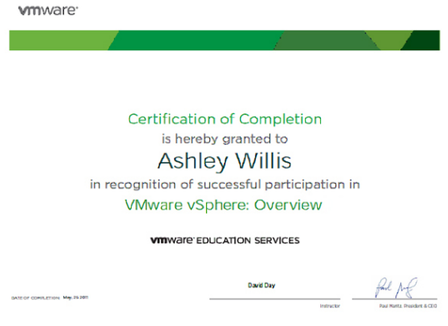
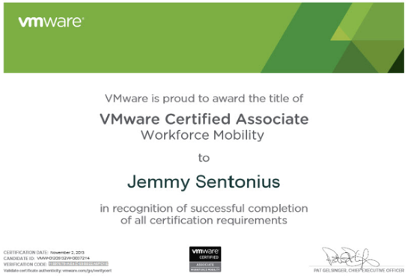
VMware國際認證計畫
CIO.com 將VＭware雲端認證列為“ 10大雲端認證 ”
Dice.com 肯定VMware認證” 2015年六大必要IT認證 “
Global Knowledge肯定VMware認證價值
學校將可使用VＭware原廠教材,教受VMware Certified Associate(VCA) 全系列認證課程
ㄧ次獲取兩張原廠證書
VMware Certified Associate 認證介紹
VMware原廠教材上課
(原廠上課證書）
原廠上課證書
VCA國際認證證書
VMware VCA考試
時間: 60 分鐘 題數 40 題
獲取VCA國際認證
說明：
講師須取得VCP 證書才能授課，使用教材
講師認證卷優惠3折優惠（原價NT$ 6000)
Notes:
http://mylearn.vmware.com/portals/certification/

Slide 10
方案期滿後之選擇
換約。即此方案（3年）重新更新合約（new contract），所有合約內產品持續享用unlimited數量及維護服務（原廠email/phone support）。
不再續約。於屆期滿前，由貴校提出本合約內所提供之軟體VMware授權實際使用量。于期滿後，此使用量之授權則作為貴校永久授權使用（可使用合約結束前的最後一次更新版本）。貴校可依自身需求選擇不續購維護，或是針對部分軟體授權採購維護，針對此部分有加購維護的授權可享有升級權利及原廠email/phone support。

Slide 11
導入效益
雲端化校園

Slide 12
大專院校軟體聯合採購方案 效益分析
建立教育雲的基礎架構。
教學輔導：提供學生學習平台，LAB環境, 學生專題研究運算資源，教授國科研究計畫，磨課師平台…等
校務營運：針對各式校務（包含公文簽核，選課系統，數位教學平台,各系所資源服務…等），或是各系所提供高穩定度，高彈性及高可用性的系統。
人才培訓：透過校園學術方案培訓在校學生的實作能力，並可透過與學校記中合作，建立一線學生的服務團隊。
圖書館：數位館藏查詢, 公用電腦佈建及集中控管，圖書數位化等結合
軟體授權管理：針對有user連線數的軟體授權，掌控實際使用量。
雲端電腦教室：可更有效安排電腦教室使用率，簡化教室教學環境佈建，學生可透過自己的電腦使用學校的軟體資源。
針對方案的授權軟體範圍，提供3年VMware Phone/ Mail support。

Slide 13
大專院校軟體聯合採購方案 效益分析
本案為三年授權含VMware原廠保固 （phone/ email support)
本案授權範圍軟體可於三年內可unlimited使用（無授權數量限制）
vCloud Suite Standard (雲端平台基礎：提供虛擬化平台，自動化服務及分級服務，資訊安全保護等機制。&智慧型管理儀表板，針對範圍內的虛擬機現況及未來風險預估，成長需求評估等包含產品：vSphere enterprise plus, vCloud Director, and vCenter Networking and security, vRealize Operation Standard, vRealize Automation Center Standard)
vCenter Server Standard（管理工具）
另提供120 concurrent user的VMware horizon view advanced軟體授權 （虛擬桌面應用，學校大部份針對雲端電腦教室及圖書館，並有單一入口網站提供各式應用存取使用)
可選擇加入學術合作方案

Slide 14
120 up
超過120家以上學校採用

Slide 15
大專院校應用案例
校內外系統應用平台：
台大，淡江，文化，輔仁，逢甲，成功，中原，政大，中興，銘傳，東海，交大，清大，勤益，健行，靜宜，中正，樹德，北科大，萬能，龍華，元智，大仁，師大，海大，中山，長庚，中華，暨南，華梵，明志，虎尾科大, 台灣藝術大學（100%虛擬化）等超過120所大專院校
雲端電腦教室
明志科大， 中國科大，台大醫學院, 成大, 中正, 文化，輔仁，台藝大，華梵，暨南，開南，東海，淡江, 高藝大, 台東大學, 慈濟, 台北教育大學, 空大,德霖, 高應大， 環球科大，高雄第一科大,南開, 高師大, 屏商科, 樹德,….
等超過60所大專院校

